Slide 1
Творческий проект «В гости к матрёшке»
Подготовила и провела ИЗО специалист
Стародубцева Г.П.

Slide 2
Цель проекта
приобщить детей к прекрасному;
формировать у детей чувство патриотизма.
воспитывать интерес к истории
России, народному творчеству на
примере русской национальной
матрёшки;

Slide 3
Задачи проекта
- для детей:
Познакомить детей с видами народного декоративно-прикладного искусства, с прекрасными творениями народных умельцев матрешек.
Развивать художественно-творческие способности в процессе восприятия произведений декоративного искусства. Развивать мелкую моторику, зрительную память, внимание.
Формировать у детей патриотические чувства: чувство любви и гордости к Родине на основе изучения народных промыслов России. Воспитывать интерес и любовь к народному искусству, уважение к культуре, русским традициям и промыслам, мастерам народного творчества.

Slide 4
- для воспитателя:
Создать условия для развития творческого мышления у детей, довести до сведения родителей о важности этой проблемы,
способствовать вовлечению семей воспитанников в образовательный процесс, развивать социально-профессиональную компетентность и личностный потенциал.

Slide 5
-для родителей:
Вовлечение в художественно-творческую деятельность, овладение практических навыков позитивного взаимодействия с детьми в разных видах творческой деятельности.

Slide 6
Участники проекта:
- дети средней, старшей и подготовительной группы;
- родители и другие члены семьи воспитанников детского сада;
- воспитатели групп
- музыкальный руководитель

Slide 7
Ожидаемый результат: 1. Знакомство с особенностями русской народной игрушки (материал, форма, цвет, узор). 2. Разучивание простейших элементов росписи. 3. Получить представление о цветовой гамме матрёшек. 4. Научить различать особенности разных матрёшек. 5. Расширение и активизация словарного запаса слов.

Slide 8
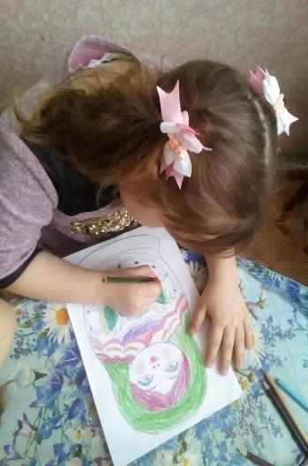
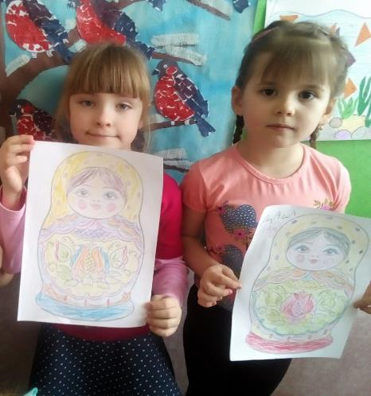
НОД

Slide 9
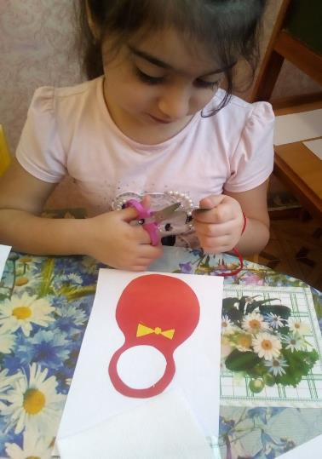
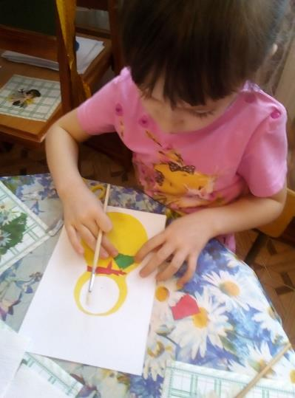

Slide 10
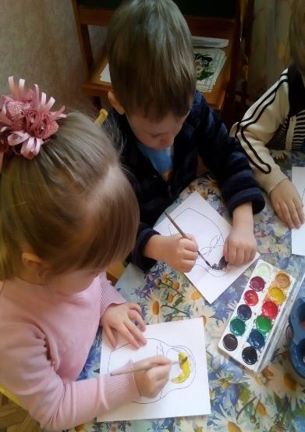
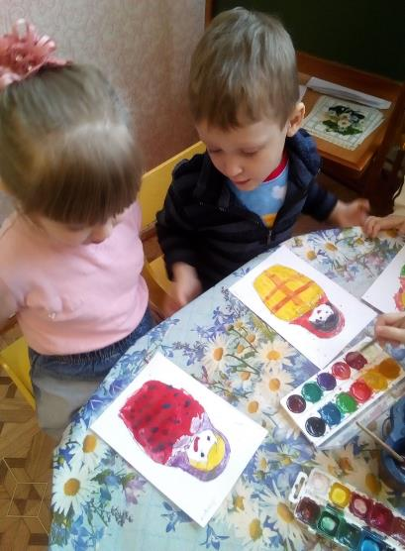

Slide 11
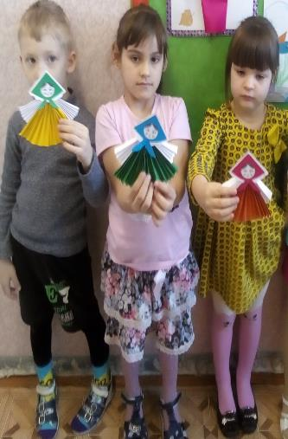
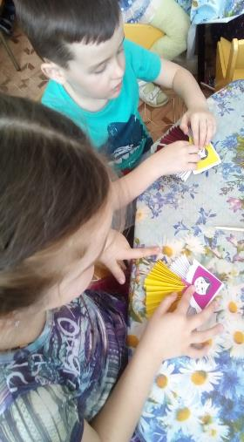
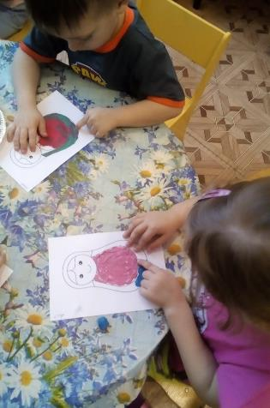

Slide 12
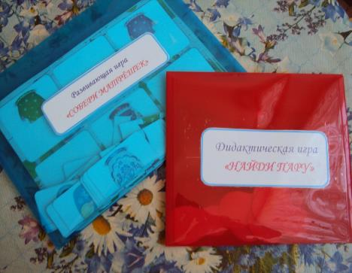
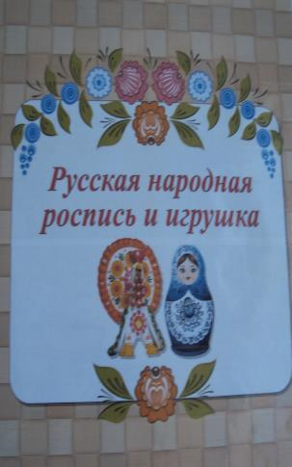
Дидактические игры

Slide 13
Презентации к проекту

Slide 14
Работа с родителями

Slide 15
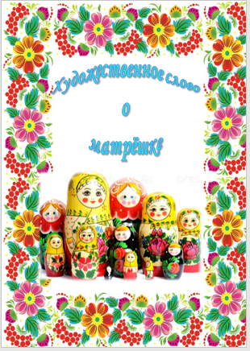

Slide 16
Наши достижения

Slide 18
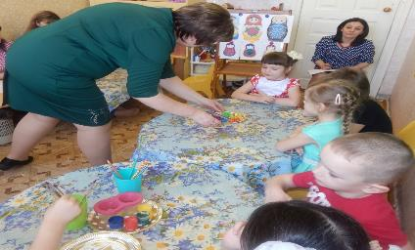
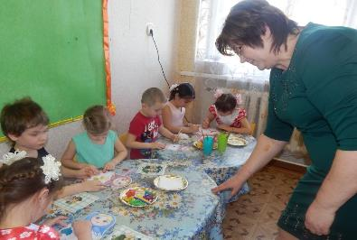
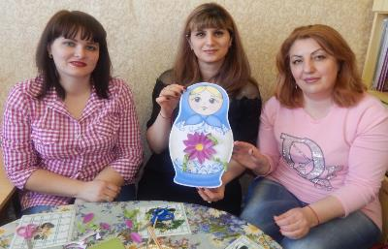
Итоговое НОД

Slide 19
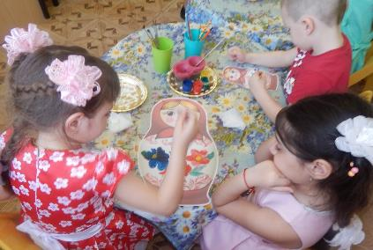
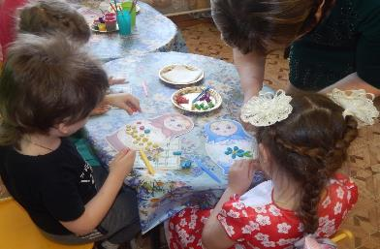
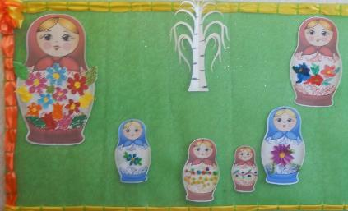

Slide 20
Вывод: Итак, в ходе проекта мы узнали, что матрешка появилась давно. В этой игрушке отразились народные представления о семье, мире, добре, красоте. Формочки для матрешек вытачивались на специальных токарных станках из сухих липовых чурок. Мы узнали, что в разных местах нашей большой страны игрушки делали по-своему. Поэтому и росписи матрешек были все разные. А мы в группе нарисовали своих матрешек. Также поиграли с матрешкой, прочитали стихи про матрешек, спели песни, потанцевали. Но главное мы поняли, что русская матрешка является символом России, символом народного искусства, и очень нравится людям, потому что она несет в себе любовь и дружбу.

Slide 21
Спасибо за внимание!

